Slide 1
Выразительные средства станковой композиции
Пейзаж (деревенский или городской). Весна и осень
Задание рассчитано на 2 занятия по 2 часа

Slide 2
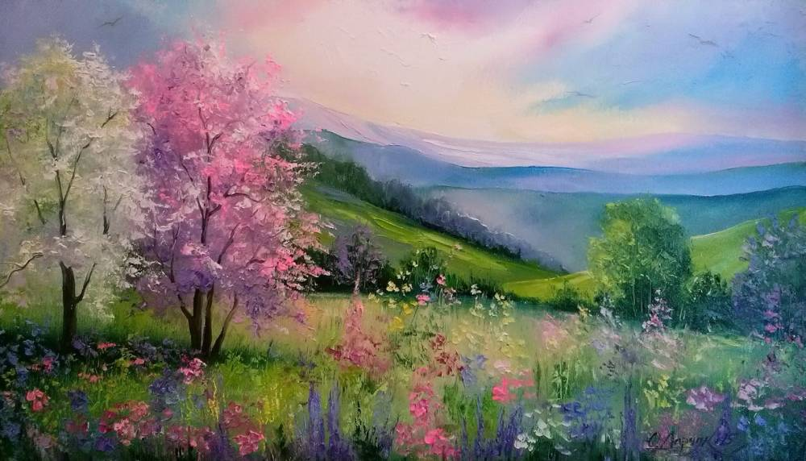
Весна в горах. Примерный пейзаж для рисования

Slide 3
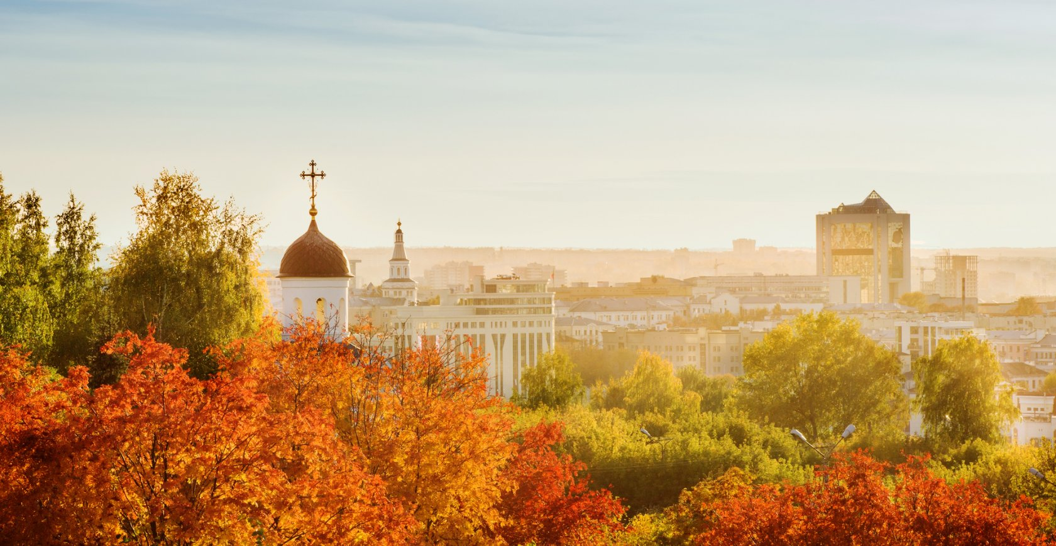
Осень в Чебоксарах. Примерный пейзаж для рисования

Slide 4
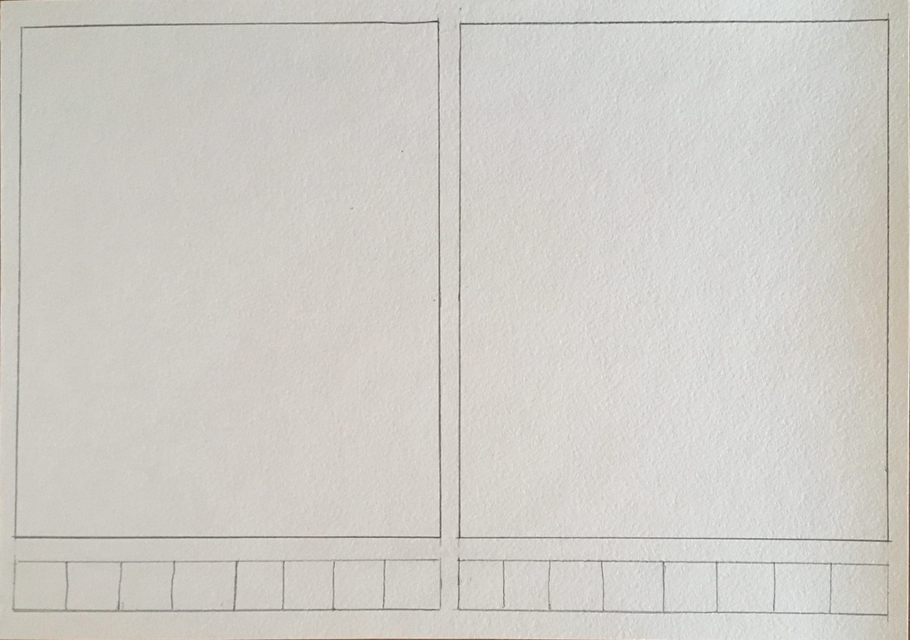
Построение. Размещение предметов на листе. Формат А3

Slide 5
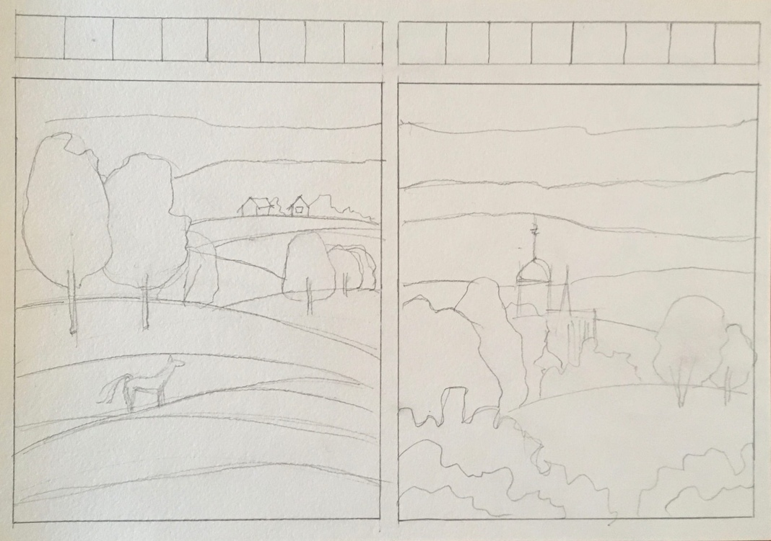
Выполнить подготовительный рисунок, начертить шкалу цвета сверху листа

Slide 6
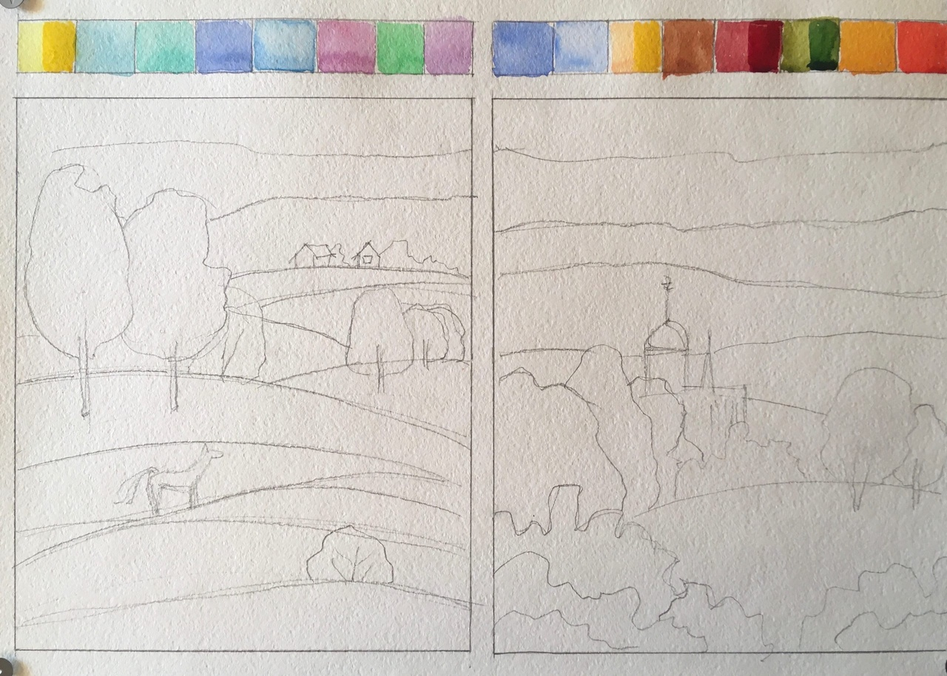
Выкрасить шкалу цветовую (цвета весны слева, цвета осени справа)

Slide 7
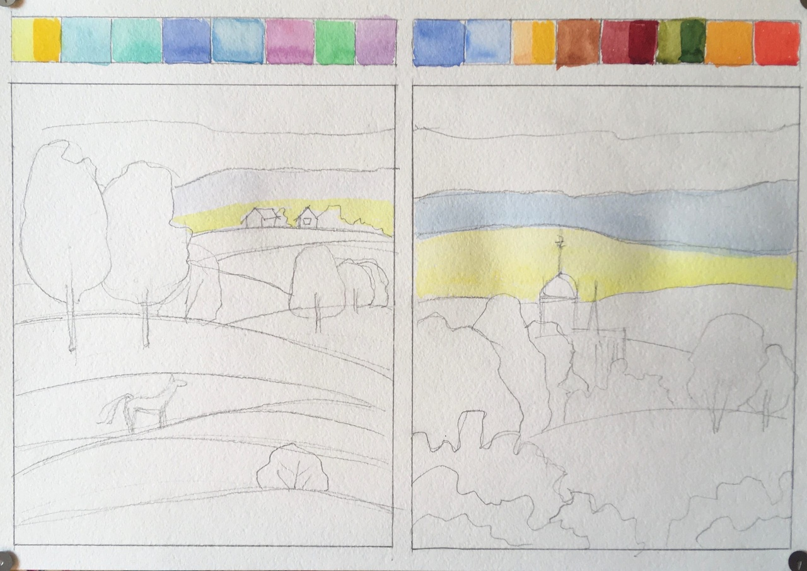
1 этап: Выполнение начинаем с выкраски неба от горизонта

Slide 8
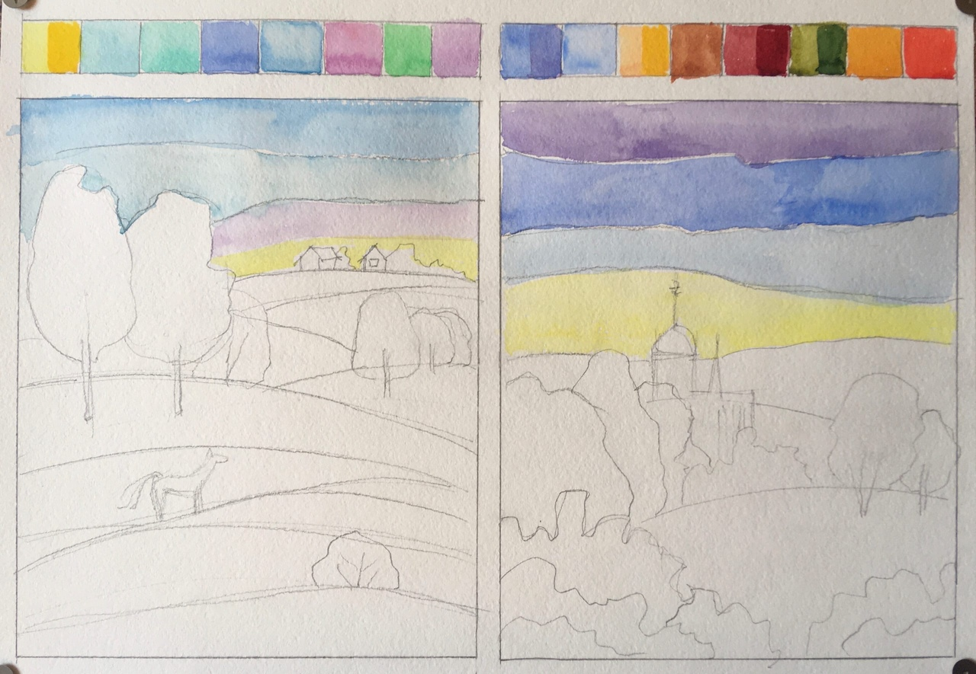
1 этап: Чем выше, тем небо насыщеннее

Slide 9
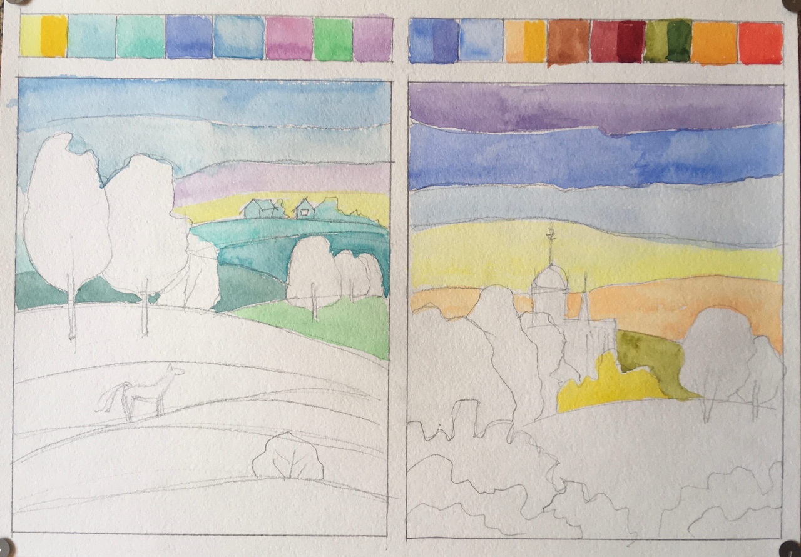
2 этап: выкрашиваем даль по законам воздушной перспективы (светлыми, не яркими тонами)

Slide 10
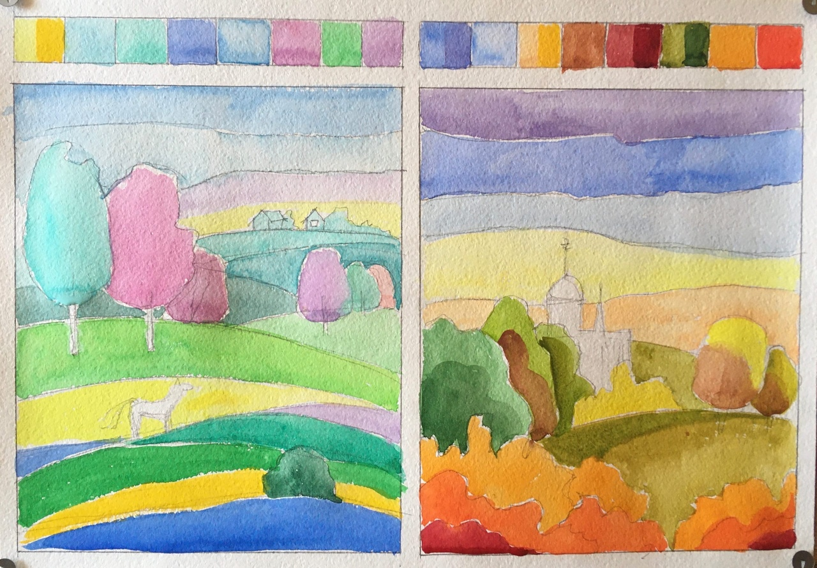
3 этап: выкрашиваем передний план более яркими, насыщенными цветами. Далее - растительность

Slide 11
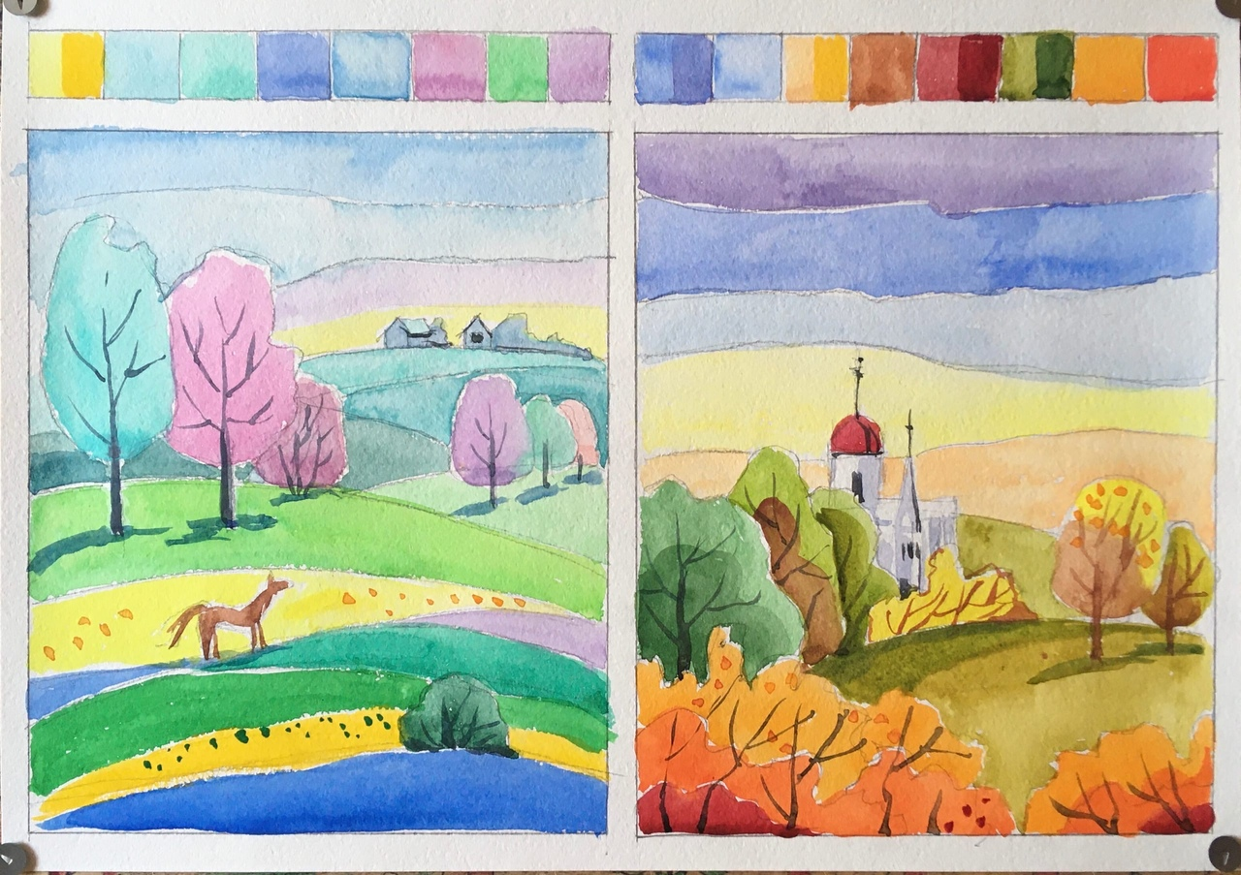
Выполняем дома на дальнем плане, дорисовываем деревья, тени и украшаем работу точками, ветками, ягодками

Slide 12
